Slide 1
Оказание услуги
«Приём заявлений, постановка на учёт и зачисление детей в образовательные учреждения, реализующие основную образовательную программу дошкольного образования»

Slide 2
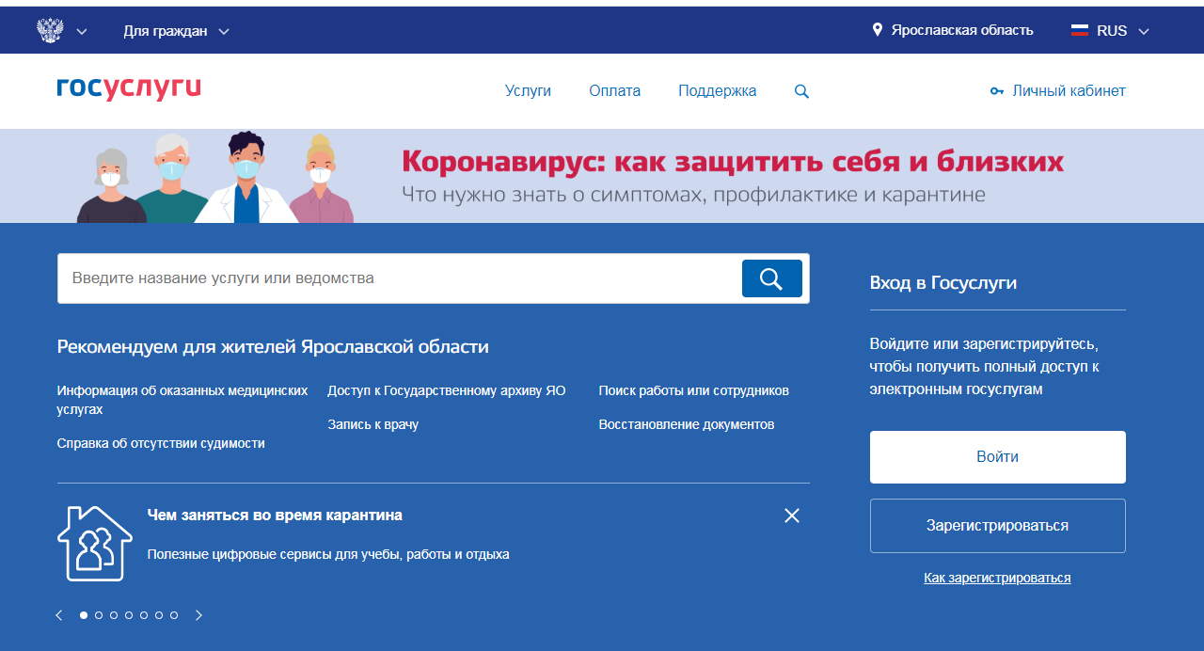
Для получения услуги, необходимо зайти на портал ЕПГУ по адресу http://gosuslugi.ru и авторизоваться с логином и паролем. Учетная запись должна быть «Подтвержденная»
Проверить, чтобы правильно было определено местоположение – Ярославская область.
За заявления, поданные на территории других субъектов Российской Федерации, региональный оператор системы в лице департамента образования Ярославской области ответственности не несет. Такие заявления не появятся в АИСДОУ никогда!

Slide 3
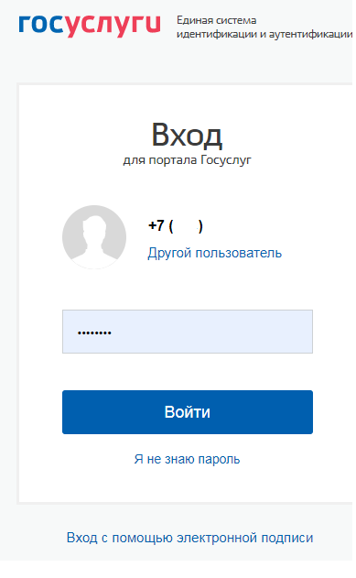
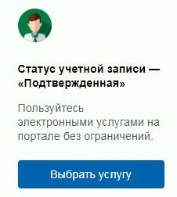

Slide 4
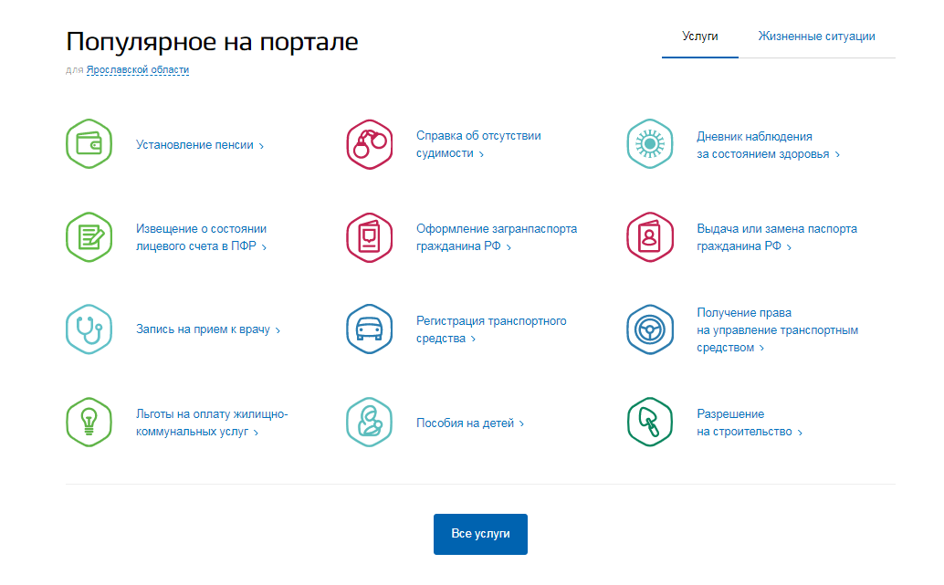
Перейдите в Каталог услуг и выберите раздел «Образование».

Slide 5
Услуга доступна по адресу https://www.gosuslugi.ru/10909
Для заявителей, получивших услугу через ЕПГУ, все статусы отражены в личном кабинете на ЕПГУ. Статус «Распределен в ДОО» не отображается в ЛК ЕПГУ. О нем не надо сообщать заявителю. Также не надо заявителю рассказывать о том, сколько раз ребенок участвовал в комплектовании. По факту сообщаем только о направлении в ДОО.

Slide 7
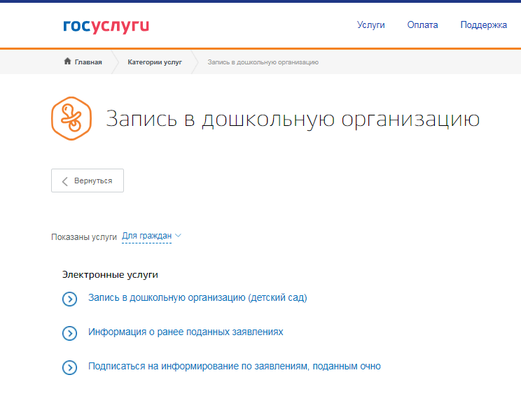
Все заявления по данной услуге, поданные ранее
Теперь заявитель, получивший услугу очно, может следить за историей рассмотрения своего заявления через ЕПГУ

Slide 8
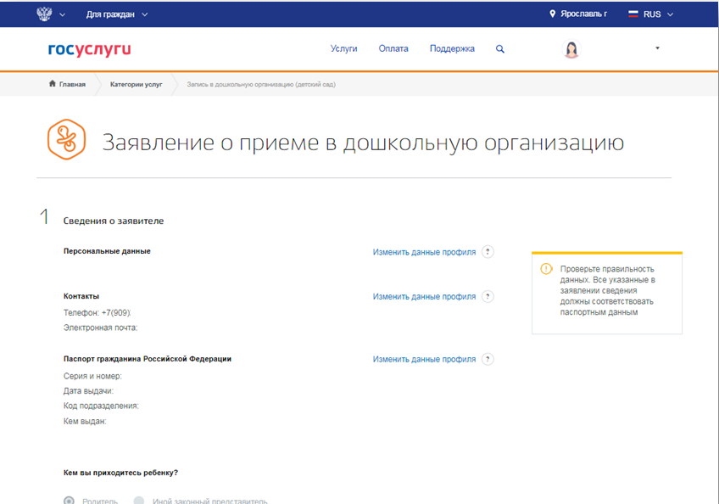
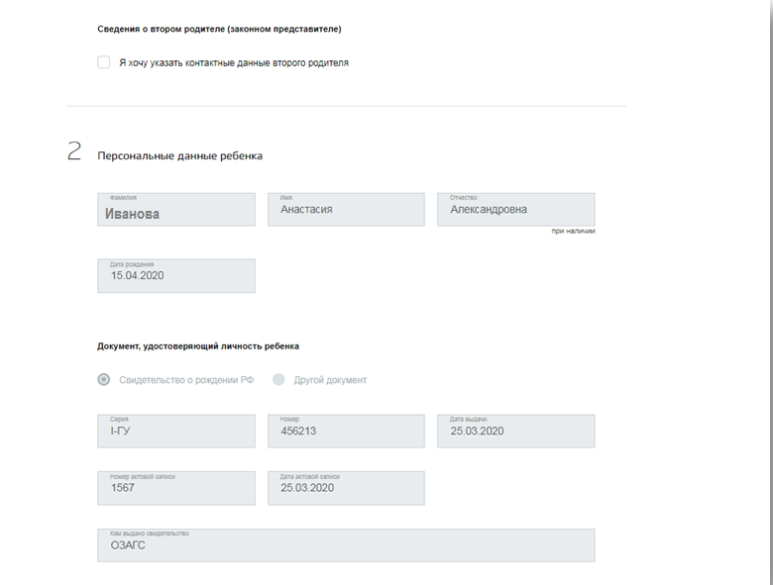
Необходимо вносимую информацию о ребенке тщательно проверять!

Slide 9
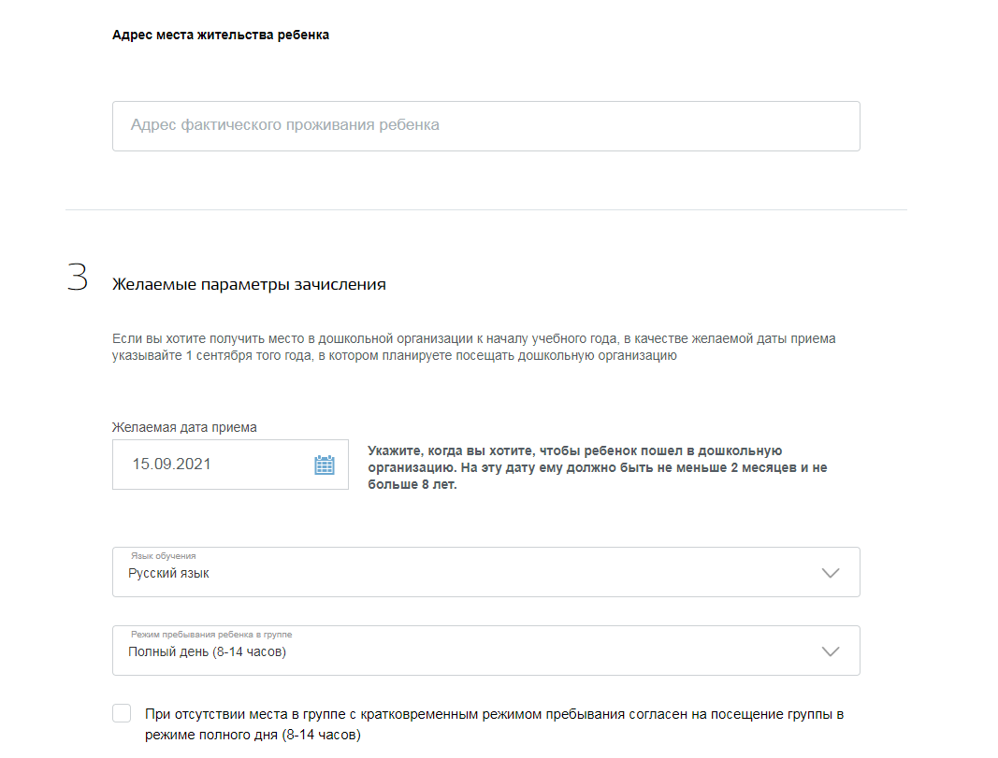

Slide 10
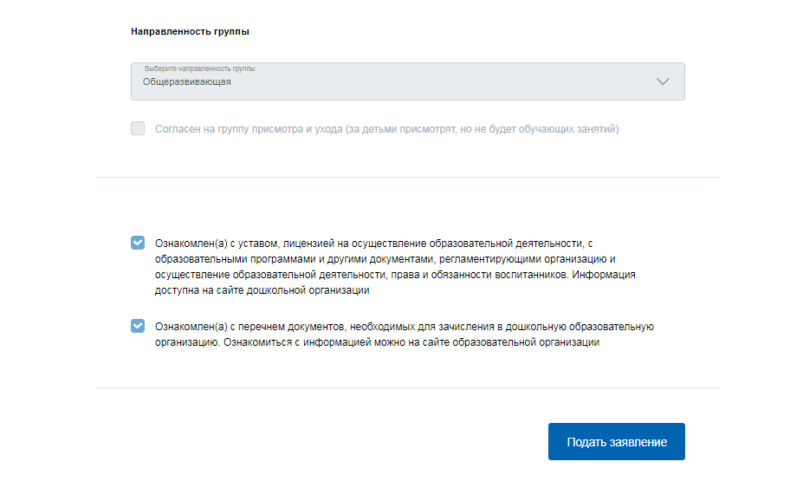

Slide 11
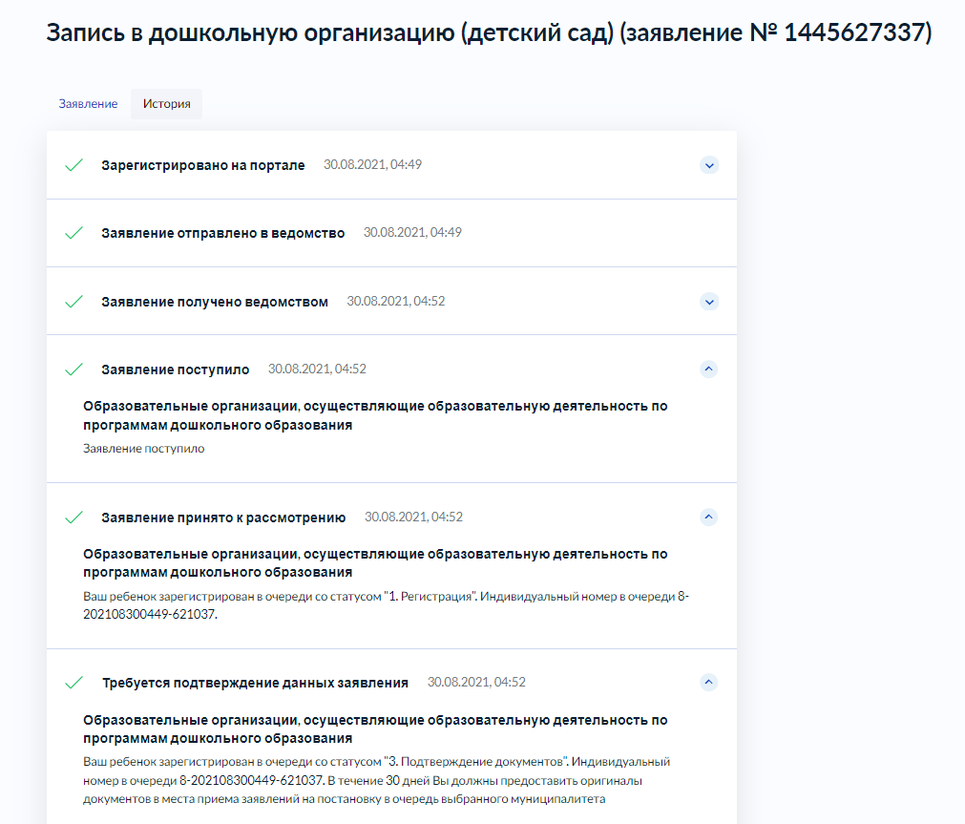
Вся информация о процессе обработки заявления доступна в личном кабинете ЕПГУ заявителя. Для этого необходимо открыть заявление и посмотреть Историю

Slide 12
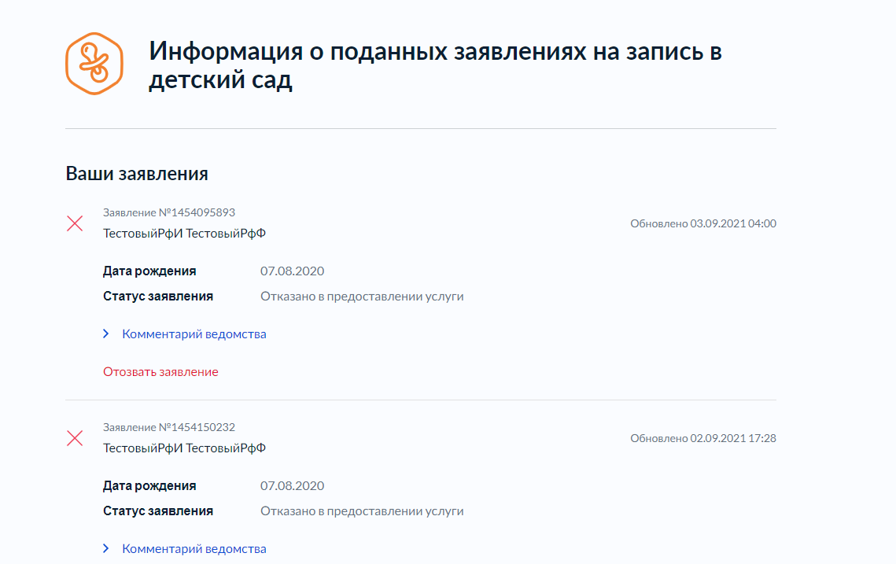
На экране отобразятся все заявления, в том числе и поданные ранее, и, может быть, закрытые

Slide 13
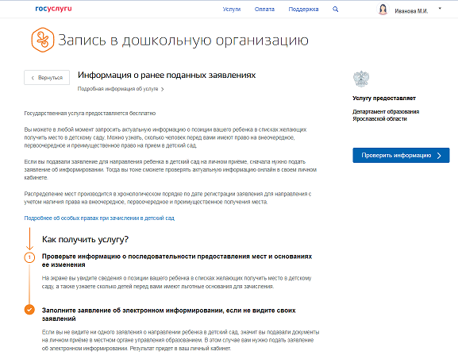
Для получения услуги Информация о ранее поданных заявлениях необходимо нажать кнопку «Проверить информацию»

Slide 14
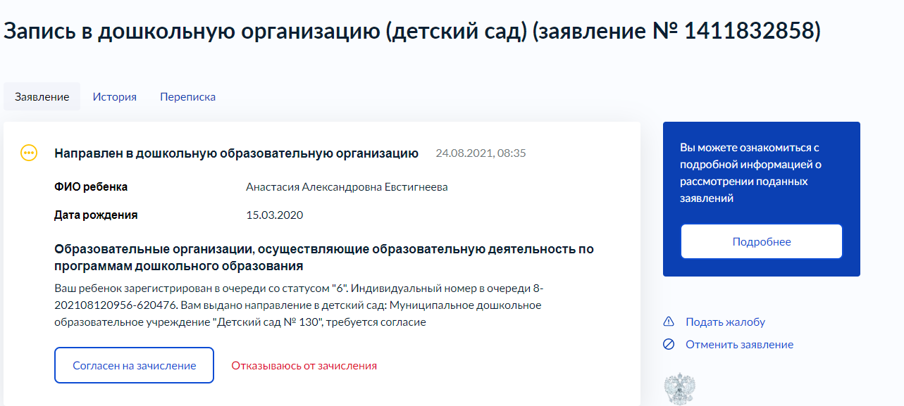
Чтобы согласиться:
Зайти в любой интернет-браузер на телефоне или компьютере в личный кабинет ЕПГУ, найти заявление со статусом «Направлен в ДОО», выбрать, увидеть «Согласен на зачисление» или «Отказываюсь от зачисления», нажать нужную кнопку. Если от заявителя не получено согласие на зачисление в течение 10 дней, согласие будет сформировано автоматически.

Slide 15
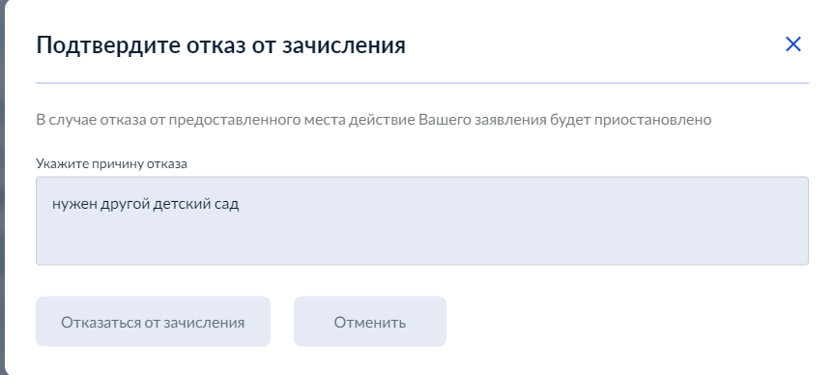
Если заявитель отказывается от зачисления, ребенок возвращается в очередь со статусом «Ожидает направления», при этом дата регистрации не меняется. Если заявитель аннулирует заявление, отменив его на ЕПГУ, восстановление в очереди происходит обычным порядком.
Для этого необходимо обратиться в пункты приема заявлений.

Slide 16
Важно помнить, что:
При подаче заявления необходимо тщательно проверять вводимую информацию о ребенке;
При подаче заявления через ЕПГУ необходимо предоставлять оригиналы документов для получения Уведомления, в котором прописана вся информация;
Если ребенок не получил место в детском саду, необходимо обратиться к Учредителю данного детского сада.
Если не предоставлен документ о действующей льготе, ребенок будет распределяться на общих основаниях
«Преимущественное право» на зачисление в АИСДОУ будет функционировать только если в карточку ребенка в раздел «Братья и сестры» добавлена информация о братьях и сестрах, посещающих конкретный ОДИН детский сад.
Если в карточке ребенка желаемых детских садов несколько, ребенок по «преимущественному праву» будет комплектоваться только в конкретный ОДИН детский сад, который посещает брат или сестра. В остальные комплектование будет осуществляться на общих основаниях.
Если у ребенка в карточки подтверждено право на специальные меры поддержки, то при комплектовании льгота будет учтена.

Slide 17
Желаемая дата зачисления – дата, в соответствии с которой ребёнку может быть предоставлено место в ДОО. Желаемая дата зачисления не может быть ранее 2 месяцев от даты рождения ребенка.
Желаемая дата зачисления имеет конкретное значение. Дата зачисления указывается идентично дате постановке на учет, но не ранее 2 месяцев от даты рождения ребенка.
Желаемая дата зачисления для вновь встающих и/или «восстанавливающихся» на учете детей не может быть раньше текущей календарной даты.
Ставить необходимо «реальную» дату зачисления.

Slide 18
Статус рассмотрения заявления
РЕГИСТРАЦИЯ – присваивается вновь созданной заявке. Добавляется в журнал автоматически системой. Кроме того необходимо проверить, а не стоит ли ребенок в «Очередниках» или посещает детский сад в другом муниципальном районе?! Двойные записи по ребенку не допускаются!
С ЕПГУ в карточке встает автоматически. Автоматом встает и Подтверждение документов.
ПОДТВЕРЖДЕНИЕ ДОКУМЕНТОВ – присваивается в случае необходимости подтверждения данных о ребенке или заявителе для постановки на учет. Заявления с данным статусом приходят с ЕПГУ.

Slide 19
Если заявитель не предоставил оригиналы документов в течении 30 дней, заявление аннулируется системой.
При повторном заявлении при статусе «Аннулировано» дата регистрации ставится «текущая», а не первоначальная.
Если заявитель не принес документы для зачисления в детский сад по истечении 30 дней – это не повод ставить ребенку в карточке «Отказался от зачисления». В этом случае необходимо выяснить причины и сделать соответствующее решение.

Slide 20
ОЧЕРЕДНИК – присваивается при условии наличия необходимых документов (основной статус для детей, не обеспеченных местом в ДОУ). Добавляется в журнал специалистом по вводу данных; если ребенок восстанавливается в АИСДОУ после статуса «аннулировано», дата регистрации должна быть ТЕКУЩЕЙ, а не первоначальной;
Однако стоит помнить, что в нормативно-правовых актах муниципальных образований предоставление услуги и даты регистрации может отличаться. Также может отличаться и количество детских садов, выбираемых заявителем.
Желаемый год поступления всегда – не ранее текущей даты!!!
ПОДТВЕРЖДЕНИЕ ЛЬГОТ – присваивается в момент ожидания предоставления документов, подтверждающих право на специальные меры поддержки. Добавляется в журнал специалистом по вводу данных. При добавлении льготы необходимо проверять закрепление льготы в карточке ребенка, а также дату и номер документа, подтверждающие такое право.
В противном случае данный ребенок не примет участие в комплектовании.

Slide 21
ПОДТВЕРЖДЕНИЕ СПЕЦПОТРЕБНОСТИ – присваивается в момент ожидания предоставления документов, подтверждающих наличие спецпотребности. Добавляется в журнал специалистом по вводу данных. (аналогично подтверждению льгот)
ОТКАЗАНО В УСЛУГЕ – присваивается статус на ЕПГУ в результате рассмотрения заявления заявителя на основании регламента (порядка) предоставления муниципальной услуги (неполный комплект документов и т.п.). Добавляется в журнал специалистом по вводу данных;
АННУЛИРОВАНА – присваивается статус:
В ЕПГУ в случае если заявитель не предоставил оригиналы документов в течение 30 дней. Статус добавляется автоматически системой.
В АИСДОУ, если ребенок переезжает в другое МО.
АРХИВ – присваивается по окончанию процесса обработки заявки:
1.На ЕПГУ. Заявитель не предоставил оригиналы документов в установленные сроки, заявление аннулировано, а затем добавлено в архив системой.
2.В АИСДОУ. После зачисления в ДОУ, при аннулировании; персональные данные обезличиваются. Добавляется в журнал автоматически системой.

Slide 22
УДАЛЕНО – присваивается детям, находящимся в статусе «архив» более 30 дней. Данные по ребенку обезличиваются.
РАСПРЕДЕЛЕН В ДОУ – присваивается после распределения в ДОУ и до принятия решения муниципальной комиссии по комплектованию. Данный статус носит «переходный характер», поэтому заявителю этот статус не сообщается.
НАПРАВЛЕН В ДОУ – присваивается после утверждения муниципальной комиссией результатов комплектования. (До указанного срока прибытия в ДОУ заявление не снимается с очередности, при этом в очередности не учитывается). Добавляется в журнал специалистом. Запрещается зачислять ребенка в контингент, не «зачислив» его в АИСДОУ;
ЗАЧИСЛЕН – присваивается после получения информации о зачислении в ДОУ (заявление снимается с очередности). Специалистом проставляется № приказа МДОУ и дата зачисления. Добавляется в журнал специалистом;
НЕ ЯВИЛСЯ – присваивается в случае, если заявитель не явился в ДОУ в установленные сроки (после заседания комиссии по комплектованию восстанавливается в очередности с желаемым годом поступления – следующим за текущим). Также восстановление ребенка в статус «Очередник» и сменой желаемого года поступления.

Slide 23
ОТКАЗАЛСЯ ОТ ЗАЧИСЛЕНИЯ – присваивается статус после утверждения комиссией итогового комплектования. С родителей (законных представителей) в обязательном порядке берется заявление об отказе от зачисления Ребенок восстанавливается в очереди с первоначальной датой регистрации в соответствии с регламентом (порядком) по предоставлению муниципальной услуги. Добавляется в журнал специалистом:
Если заявление изначально подавалось на ЕПГУ, то отказываться необходимо в личном кабинете ЕПГУ. После этого статус «Отказался от зачисления» будет активен;
НЕ ОПРЕДЕЛЕН – присваивается статус после тщательных поисков родителей (законных представителей) и получения информации об отсутствии информации о местонахождении ребенка. Добавляется в журнал специалистом и возвращается в статус «Очередник». Дата регистрации должна быть ТЕКУЩЕЙ, а не первоначальной; желаемый год поступления – не ранее текущей даты!!!
МЕДПОКАЗАНИЯ – присваивается статус после распределения детей в ДОО и утверждения комиссией итогового комплектования. С родителей (законных представителей) в обязательном порядке берется заявление о мед.отводе. Согласно заявлению ребенок восстанавливается в очереди с той датой регистрации в соответствии с регламентом (порядком) по предоставлению муниципальной услуги. Добавляется в журнал специалистом;

Slide 24
Статус «Временно зачислен» заменен на равнозначный по функционалу статус «Желает перевестись или изменить условия договора». Выбирается оператором по вводу данных при переводу ребенка из ДОО в ДОО не зависимо от принадлежностью к МР.
В АИСДОУ желаемый год считается календарный.
При добавлении ребенка из одного муниципального района в другой:
если статус «Очередник», то меняется Муниципальное образование, адрес регистрации, проверяется корректность всей информации, добавляется недостающая информация.

Slide 25
Наиболее часто встречающиеся вопросы.
Подали заявление через ЕПГУ. Что дальше? | После подачи заявления необходимо предоставить оригиналы документов: паспорт, свидетельство о рождении ребенка и свидетельство о регистрации ребенка по месту жительства. Информация о графике приема, телефоны и адреса размещена на официальных сайтах органов местного самоуправления в сфере образования и на сайтах ДОО
Подали заявление через ЕПГУ. Номер в очереди 0. Почему? | Заявление зарегистрировано. Для просмотра очереди необходимо предоставить оригиналы документов: паспорт, свидетельство о рождении ребенка и свидетельство о регистрации ребенка по месту жительства. Информация о графике приема, телефоны и адреса размещена на официальных сайтах органов местного самоуправления в сфере образования и на сайтах ДОО
На ЕПГУ новый статус «Заявление аннулировано» или «Отменено», а я не отменял. | Заявление было аннулировано системой в связи с не предоставлением оригиналов документов в указанные сроки. Для восстановления заявления в региональной информационной системе необходимо предоставить оригиналы документов (см. выше)
Подавали заявление лично заведующему ДОО. Какие мы в очереди, можно ли посмотреть на ЕПГУ? | Информация о номере очереди в ДОО доступна на портале ЕПГУ по адресу: https://www.gosuslugi.ru/10909/3 . Необходимо выбрать подуслугу «Подписаться на информирование по заявлениям, поданным очно»

Slide 26
Почему ребенок не направлен? Почему направлены дети младшего возраста? | Направление детей в ДОО Ярославской области проводится в соответствии с Порядком работы с региональной автоматизированной информационной системой в по заявкам руководителей дошкольных учреждений о количестве свободных мест в каждой возрастной группе детского сада, в соответствии с датой регистрации обращения родителей, с учётом возраста ребёнка на 01 сентября текущего года и желаемыми учреждениями. Для детального рассмотрения необходимо обратиться к Учредителю выбранных Вами детских садов
Ребенок направлен в детский сад. что дальше? | Для дальнейшего зачисления Вашего ребенка в контингент ДОО Вам необходимо обратиться к заведующей данной ДОО, предварительно нажав кнопку на ЕПГУ «Согласиться на зачисление».
Внесли в личном кабинете на ЕПГУ изменения. Но в процессе что-то пошло не так. Теперь мы не можем понять, какие сады у нас добавлены. Что делать? | Внесения изменений в заявление на ЕПГУ предусмотрено системой. Но в соответствии с нормативно-правовыми актами каждого муниципального образования заявителю необходимо проинформировать оператора и под личную подпись получить новое уведомление с внесенными изменениями.
Случайно на ЕПГУ аннулировал заявление. Что теперь делать? | Обратиться в приемные дни в пункты приема заявлений для восстановления заявления
Почему дата регистрации на ЕПГУ поменялась? Как восстановить прежнюю, если ребенок не направлялся? | Обратиться в приемные дни в пункты приема заявлений для восстановления заявления
Ребенок направлен, в личном кабинете я по заявлению не могу внести изменения. Почему? | Если Вы получили уведомление, что ребенок по результатам комплектования направлен, внесение изменений в заявление на ЕПГУ не представляется возможным, т.к. услуга по данному заявлению Вам оказана.
Если ребенок не направлен в детский сад летом, он будет ждать еще один год? | При наличии свободных мест направление детей в ДОО проводится в течение всего учебного года. Списки детей ежемесячно размещаются на официальных сайтах муниципальных органов местного управления образованием.
Что значит статус «4»? | Это значит, что ребенок зарегистрирован в региональной системе со статусом «Очередник». После получения данного статуса можно проверить очередь,

Slide 27
Если на портале заявка подана одним родителем (заявителем), может ли второй заявитель принести оригиналы документов. | Да. Может. Не могут родственники (бабушки/дедушки/дяди/тети), если у нет нотариально заверенной доверенности на осуществление данной услуги.
Если семья не имеет регистрации по месту жительства или месту пребывания в конкретном муниципальном образовании, ребенок может получить направление в детский сад? | Ребенка поставят на учет в региональную базу, но направлен он будет лишь при наличии свободных мест. Если родители (законные представители) могут предоставить договор аренды, то такой документ будет основание для направления ребенка в желаемый детский сад.
Если ребенок не направлен в детский сад летом, он будет ждать еще один год? | При наличии свободных мест направление детей в ДОО проводится в течение всего учебного года. Списки детей ежемесячно размещаются на официальных сайтах муниципальных органов местного управления образованием.
Что значит статус «4»? | Это значит, что ребенок зарегистрирован в региональной системе со статусом «Очередник». После получения данного статуса можно проверить очередь, пройдя по ссылке (см. слайд № 1)
Почему я не могу поставить ребенка сразу в 2 района? | Существует территориальный принцип приема в общеобразовательную организацию, согласно которому правила приема в государственные и муниципальные образовательные организации на обучение по основным общеобразовательным программам должны обеспечивать прием в такие организации граждан, имеющих право на получение общего образования соответствующего уровня и проживающих на территории, за которой закреплена указанная образовательная организация (часть 3 статьи 67 Федерального закона «Об образовании в Российской Федерации»).
Как поступить: ребенок стоит в г. Ярославле, а на лето мы отвозим его к бабушке в Рыбинский район. А там есть места? Как можно его туда направить? | В данном случае никак. Но если ребенок планирует проживать постоянно с бабушкой, то необходимо сняться с очереди (или с детского сада) в Ярославле и встать на очередь в район

